Slide 1






15.Dez
Vem aí a Central de Serviços de TI!
Em 21 de Dezembro a Diretoria de TI
fará o lançamento de seu novo modelo de atendimento aos colaboradores
Objetivos
Aumentar a satisfação dos colaboradores
Permitir controle de todas as ocorrências
Maior conformidade
Aumentar a eficiência na gestão através de indicadores e SLAs definidos
O que estamos fazendo
Elaboração do Catálogo de Serviços
Novos fluxos de Atendimento
Nova interface para abertura de chamados no JIRA
Definições de Prioridades e SLAs de atendimento
Materiais de Consulta e orientação aos colaboradores
Publicado em 15.Dez
Principais Benefícios
Abertura de chamados fácil e mais intuitiva
Agilidade nos atendimentos
Rastreabilidade de todas as ocorrências
O que vem por aí
No decorrer desta semana ocorrerão sessões de workshops.
Fique atento às convocações, datas e horários e compareça! Sua presença é fundamental.
Obrigado! Central de Serviços de TI

Slide 2



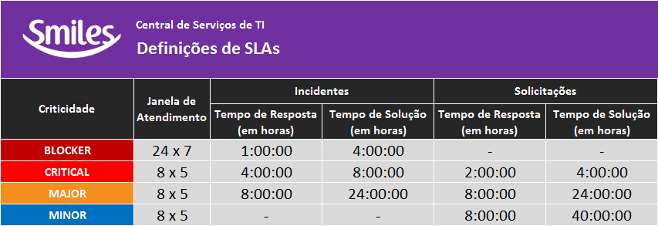

16.Dez
Boletim - Central de Serviços de TI
Algumas informações sobre nosso novo modelo de atendimento aos colaboradores
Modelo de Atendimento
Abertura de chamados será sempre pelo JIRA Service Desk
Você poderá analisar o status do chamado on-line, incluir comentários e até novos anexos
Você poderá realizar a Avaliação de Satisfação após a resolução do chamado com apenas dois cliques
Abaixo, demostramos nossos SLAs
Aguarde. Começa dia 21, está perto!
Central de Serviços de TI | Diretoria de TI

Slide 3



17.Dez
Boletim - Central de Serviços de TI
Algumas informações sobre nosso novo modelo de atendimento aos colaboradores
Preciso de prioridade no meu chamado.
E agora?
Agora que você já sabe quais são os nossos SLAs, apresentados em nosso último Boletim, pode surgir a dúvida:
“Como faço para pedir prioridade do meu chamado, caso seja uma “emergência”?
Por definição, a Central de Serviços de TI trabalha orientada aos SLAs estabelecidos, porém, temos ciência que algumas situações exigem uma dedicação diferenciada (urgência), o que deve ser tratado caso-a-caso.
Por conta disso, apresentamos abaixo nosso modelo de escalonamento para que você possa requisitar a priorização de seu chamado, sempre justificando com argumentação adequada a sua necessidade.
3º Em caso negativo, acionar TÚLIO Oliveira
2º Em caso negativo, acionar ADRIANO Barbosa
1º Acionar NEI Henckes
Pedimos sua colaboração no sentido de respeitar a ordem de escalonamento
Central de Serviços de TI | Diretoria de TI

